Slide 1



Slide 2


Slide 3



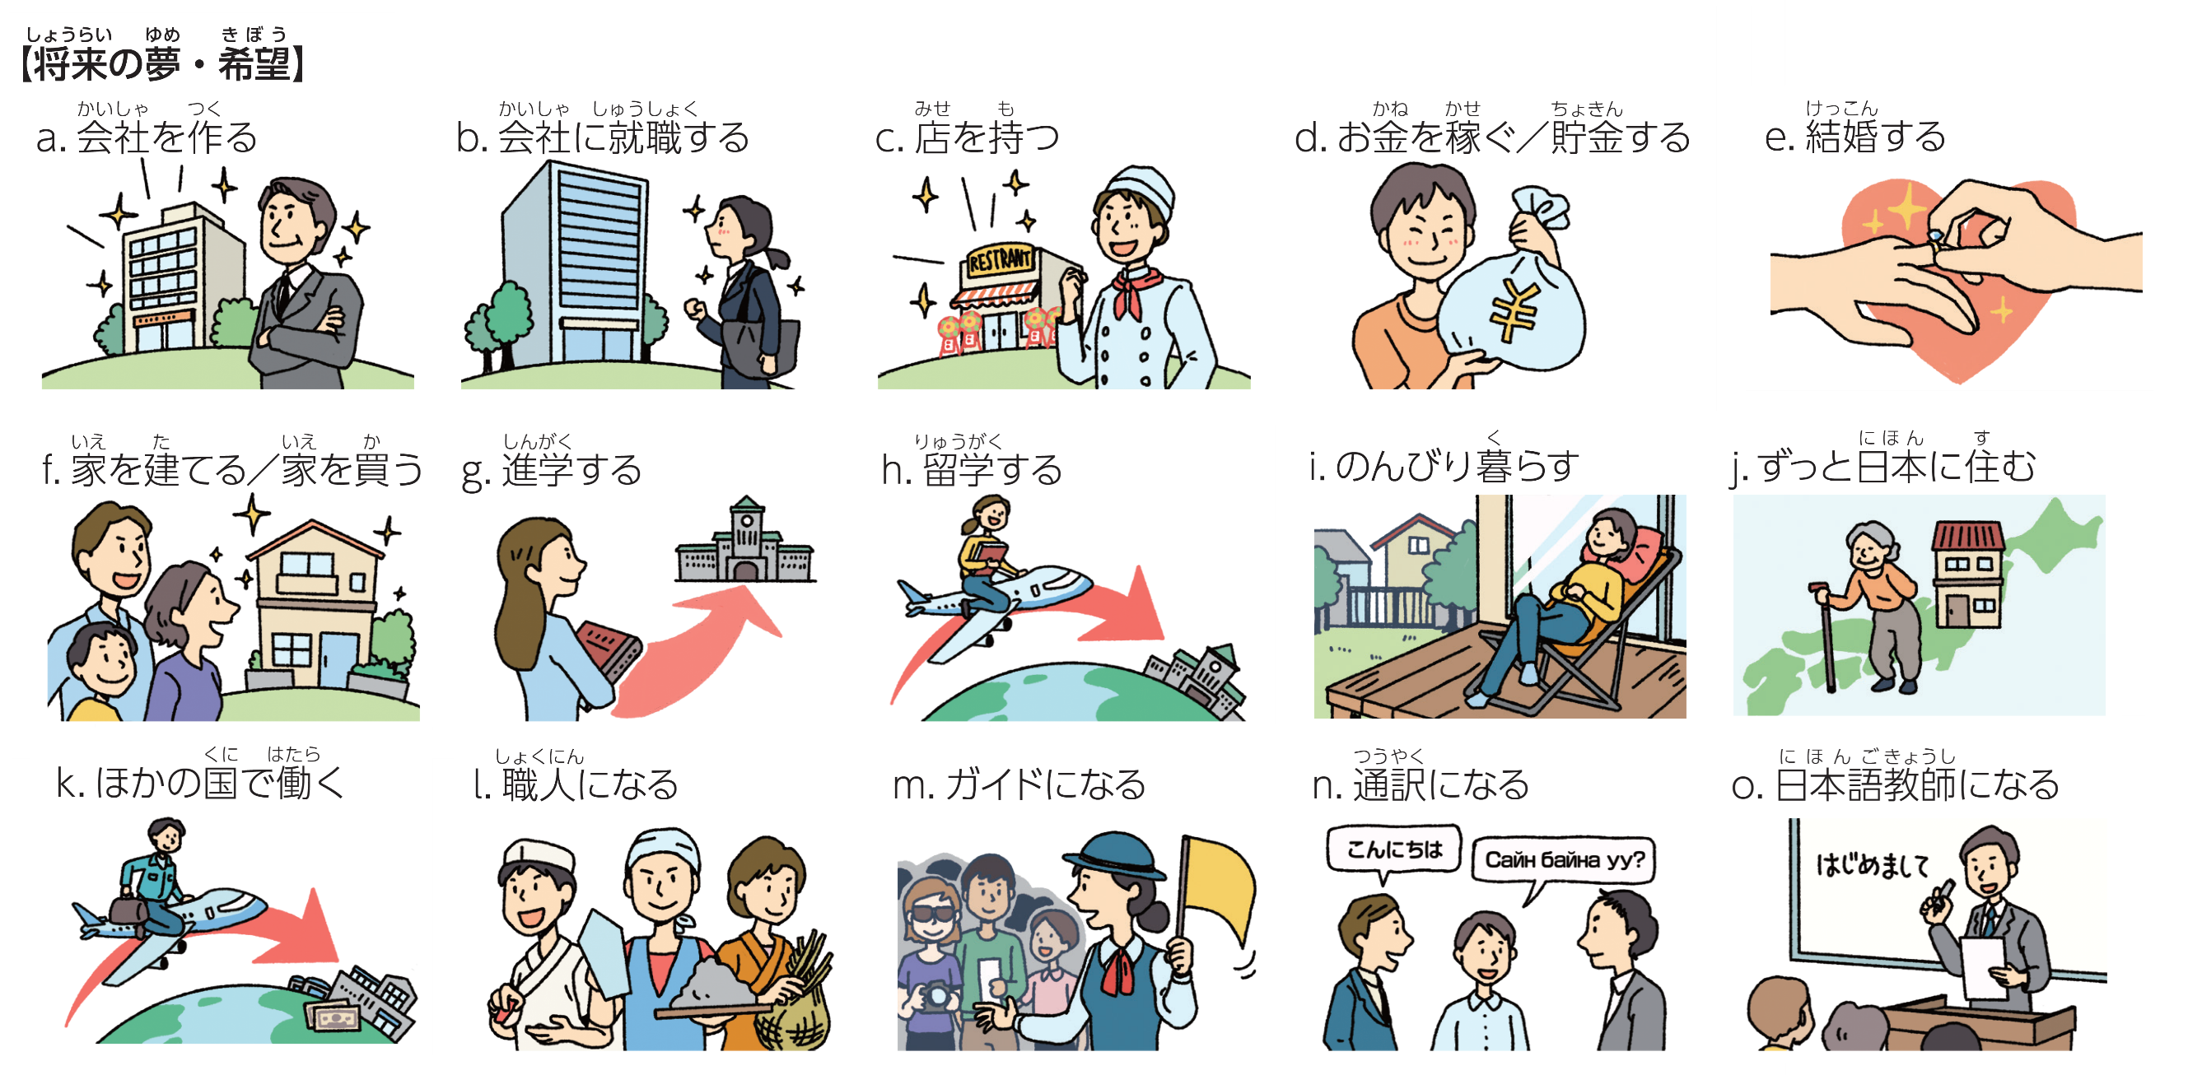

Slide 4


Slide 5

4
１
2
5
8
3
7
6
10
9

Slide 6


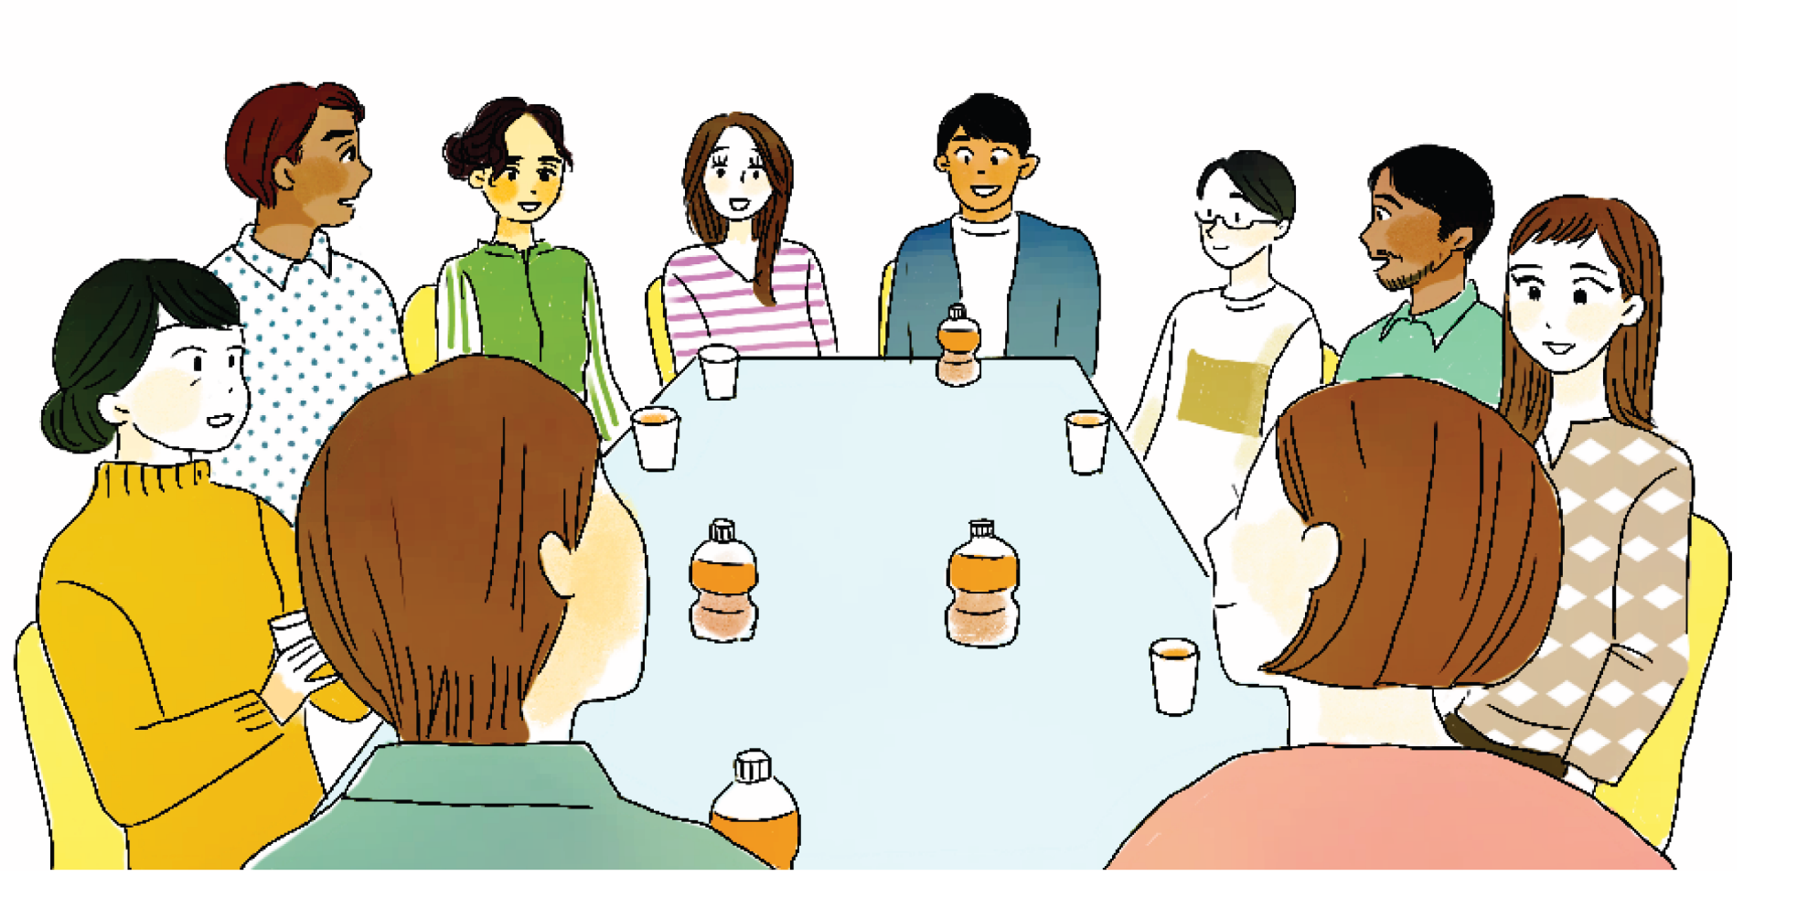

Slide 7




エ
ア
イ
ウ

Slide 8


a
d
l
j
e
f
o
g
k
i

Slide 9



Slide 10


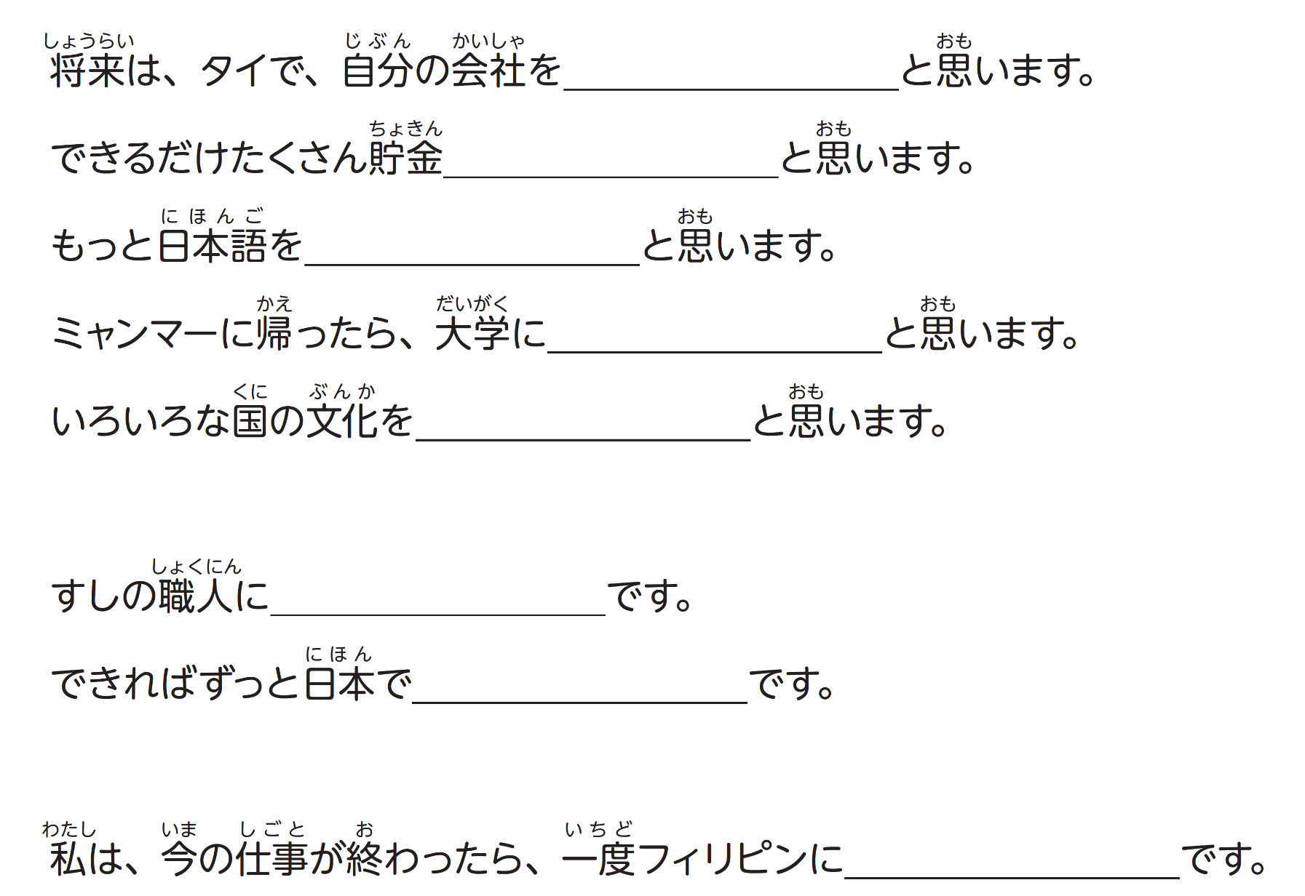

つくろう
しよう
がんばろう
しん学しよう
見てみよう
なりたい
くらしたい
もどるつもり

Slide 11
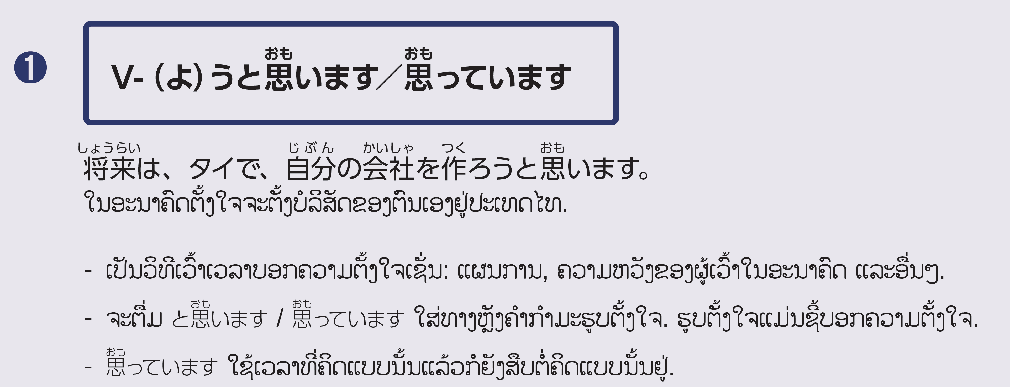



Slide 12
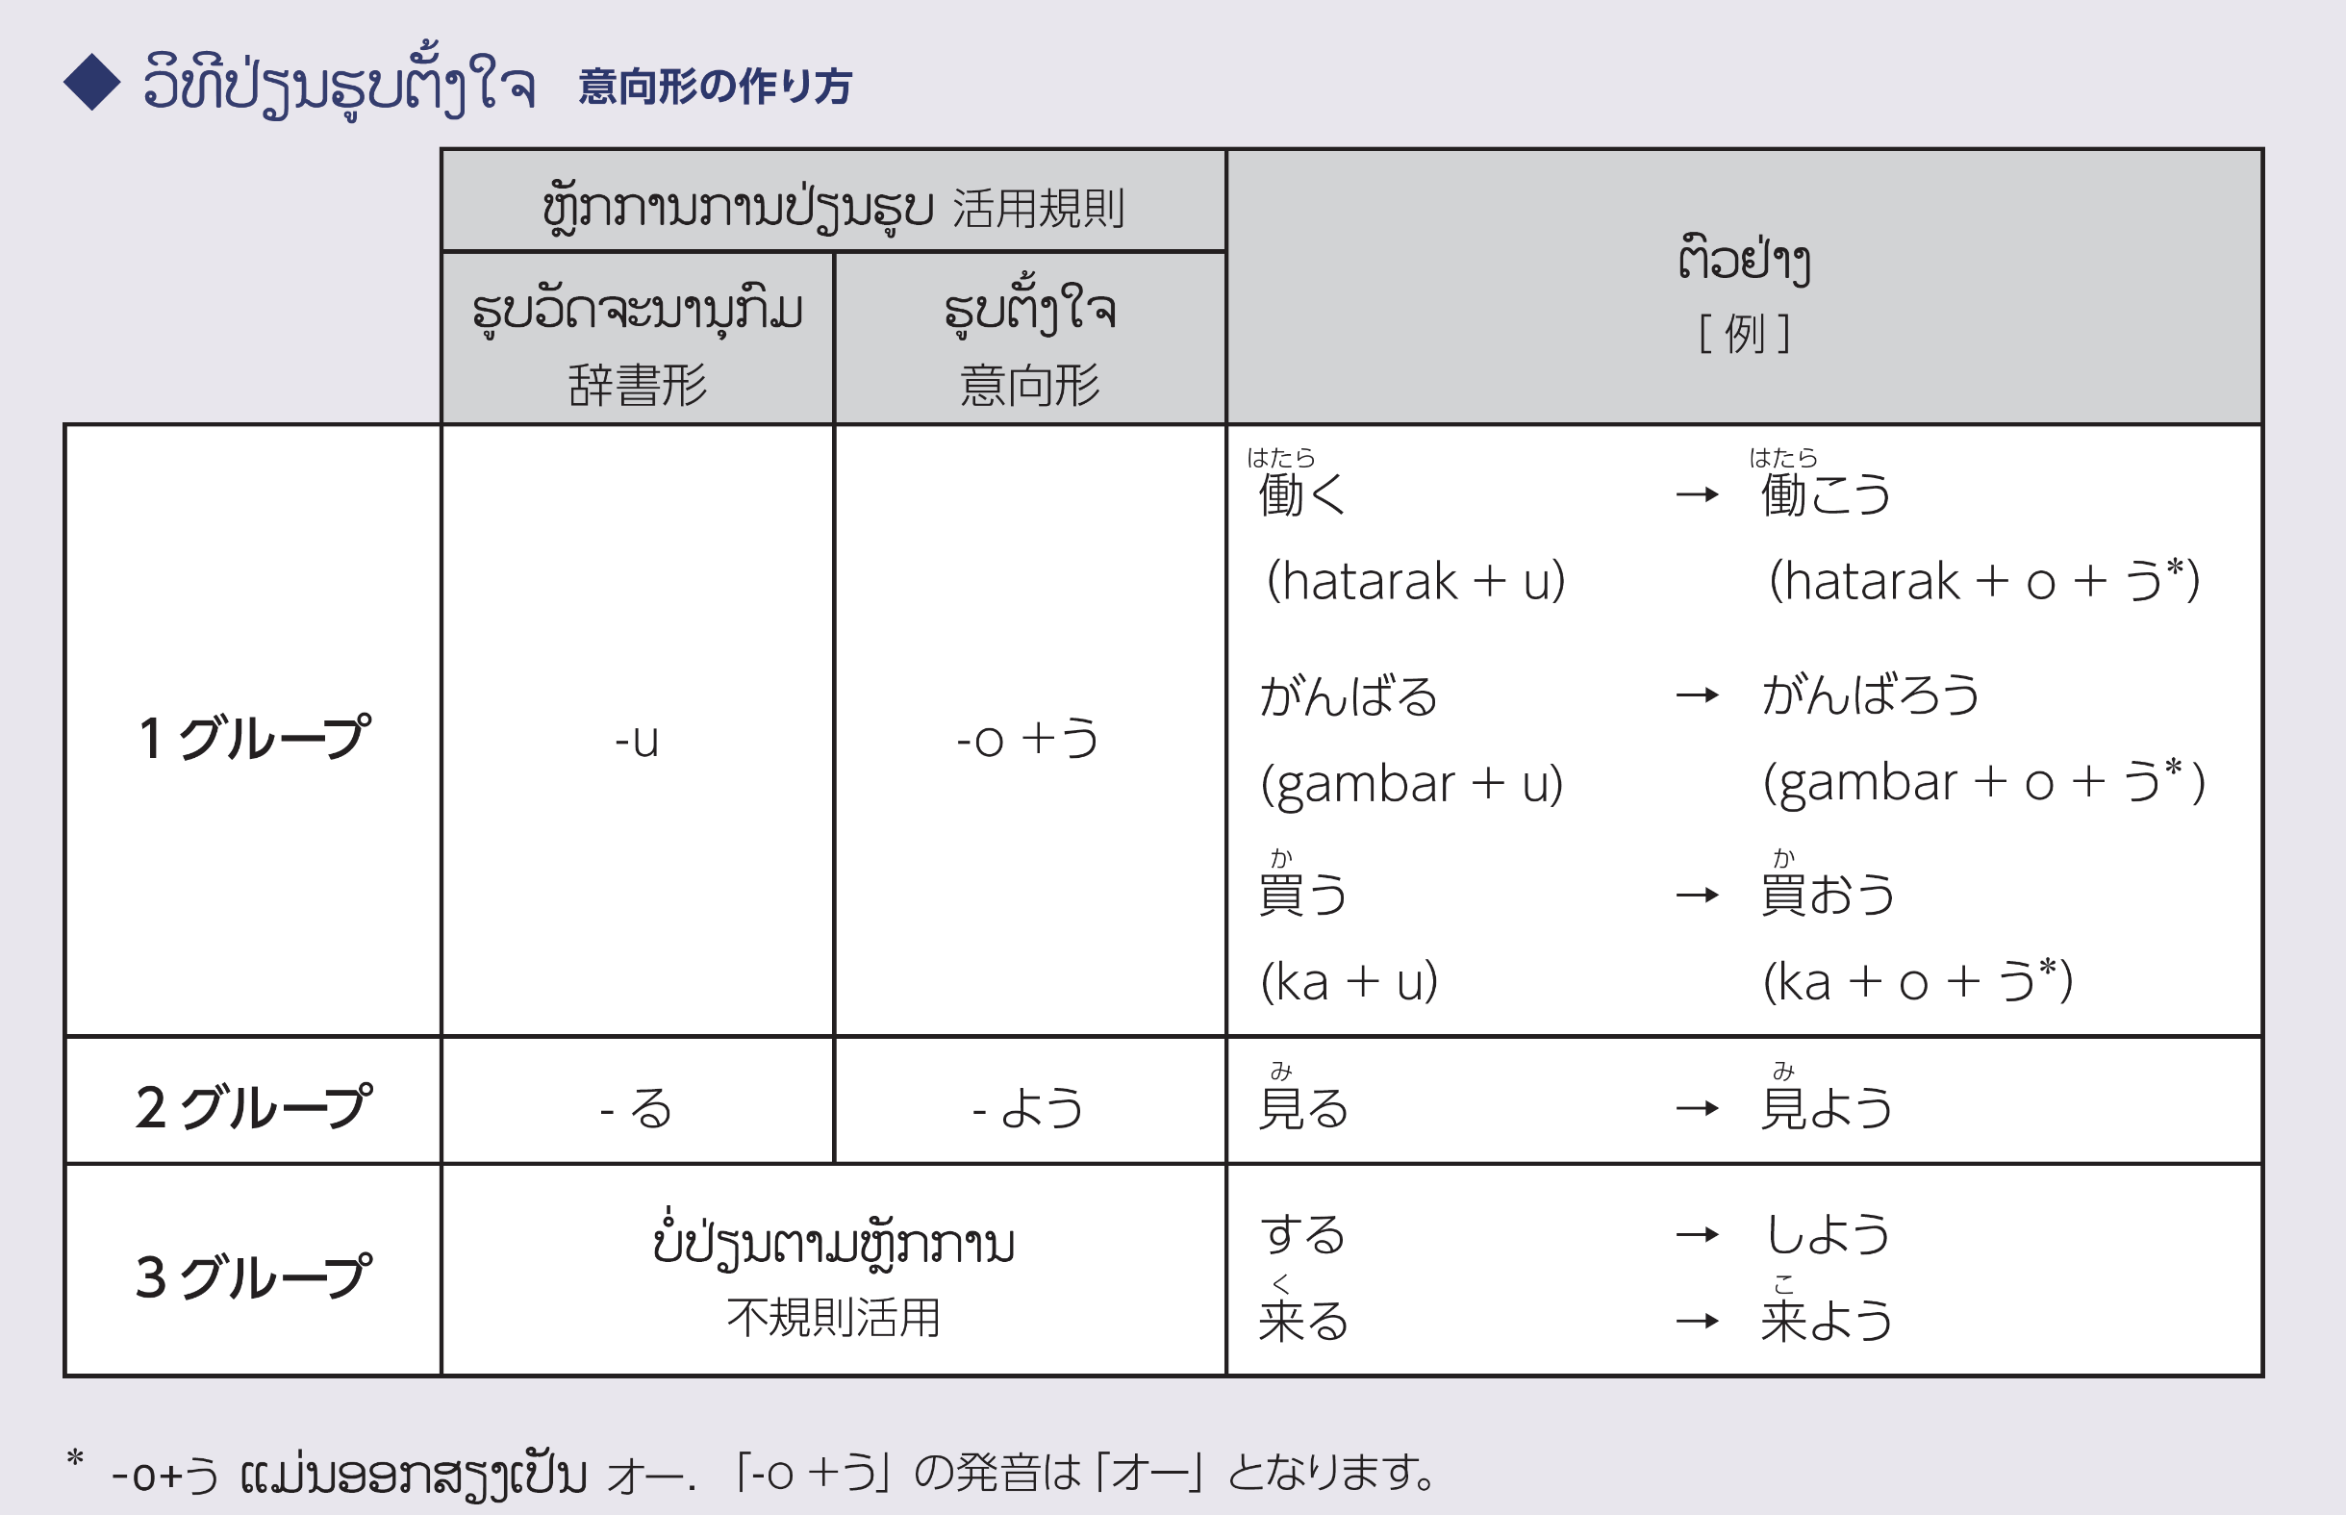

Slide 13

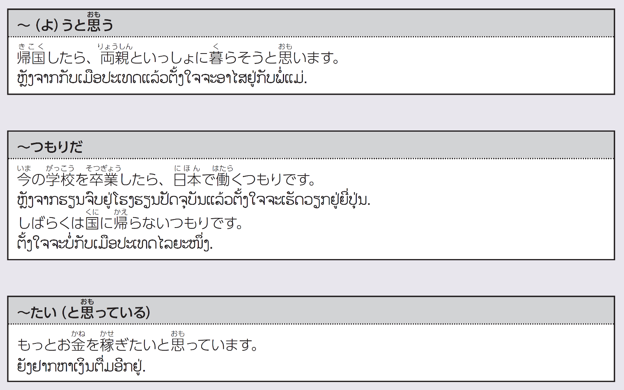

Slide 14



ために
ために
ために
ために

Slide 15
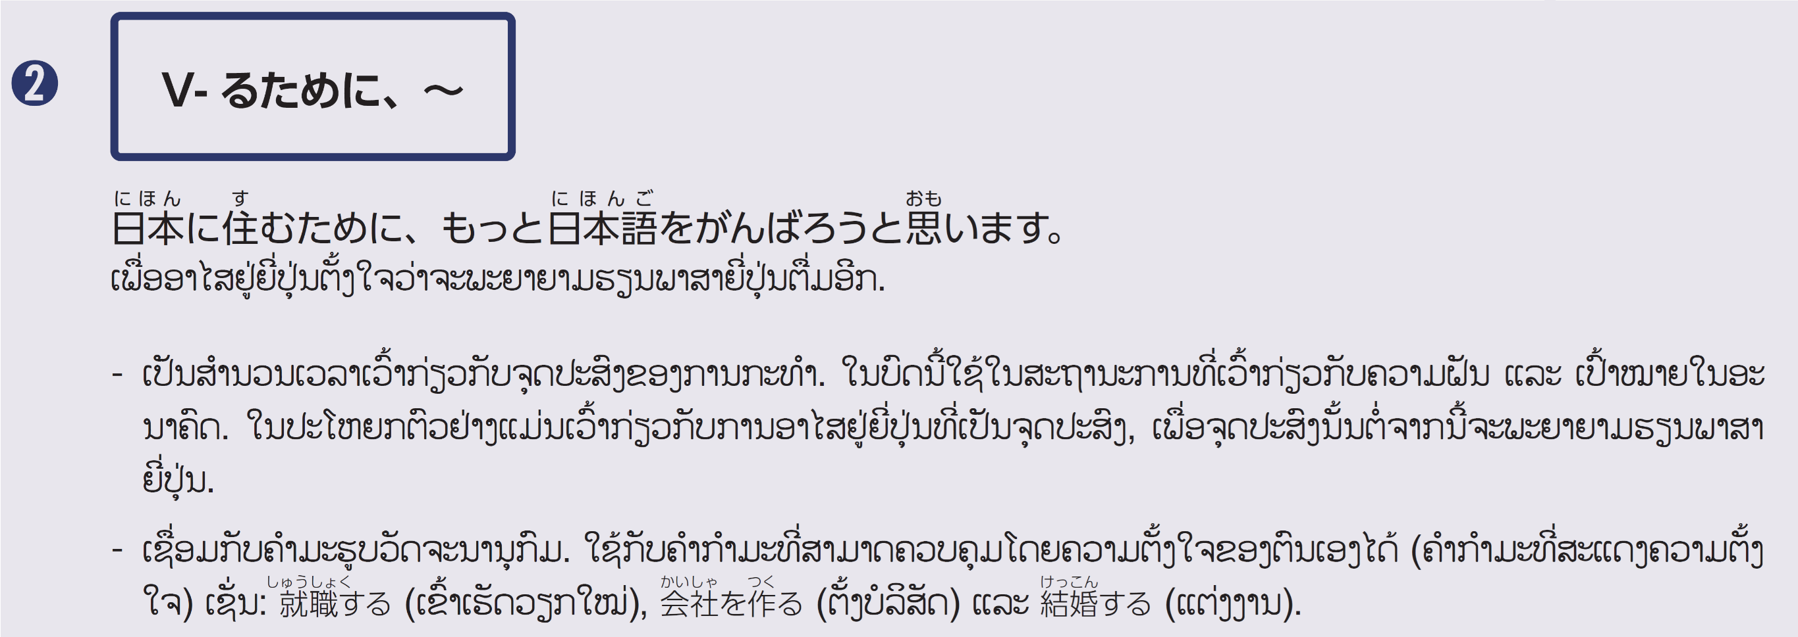


Slide 16

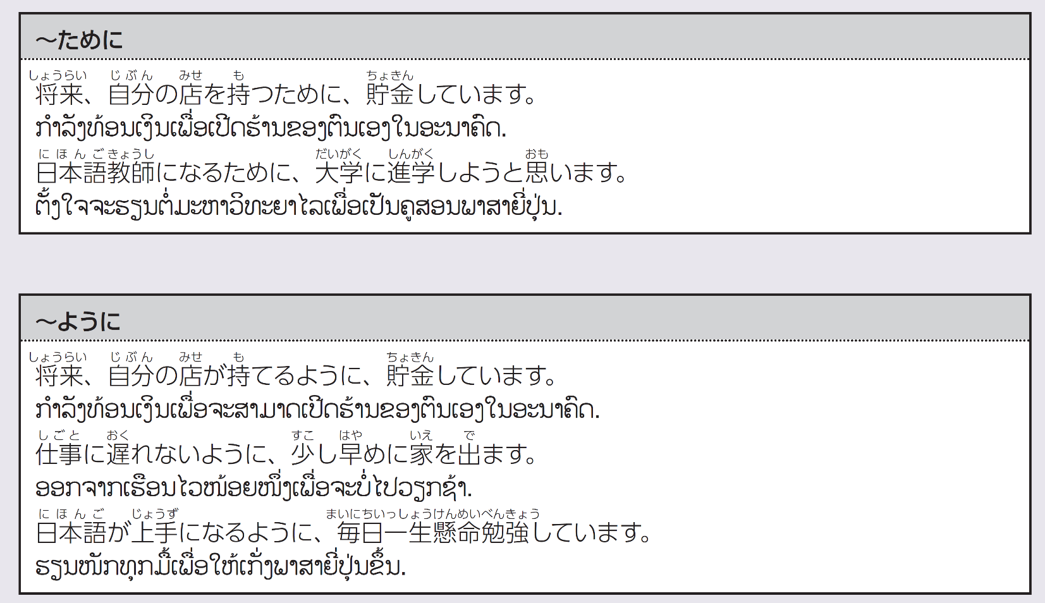

Slide 17



あげる

Slide 18
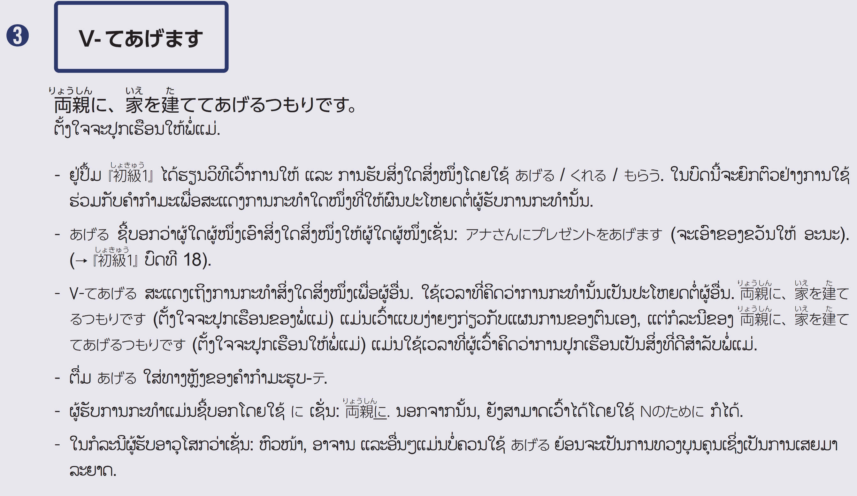

Slide 19


Slide 20


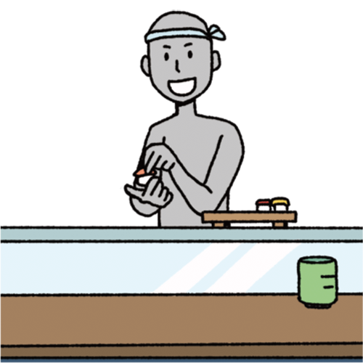
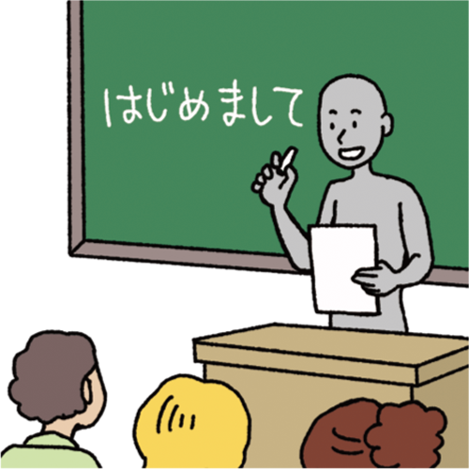
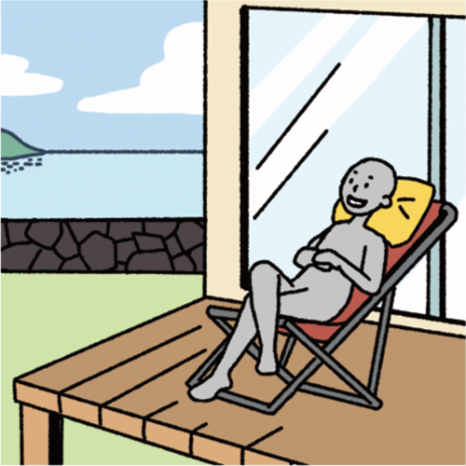

Slide 21


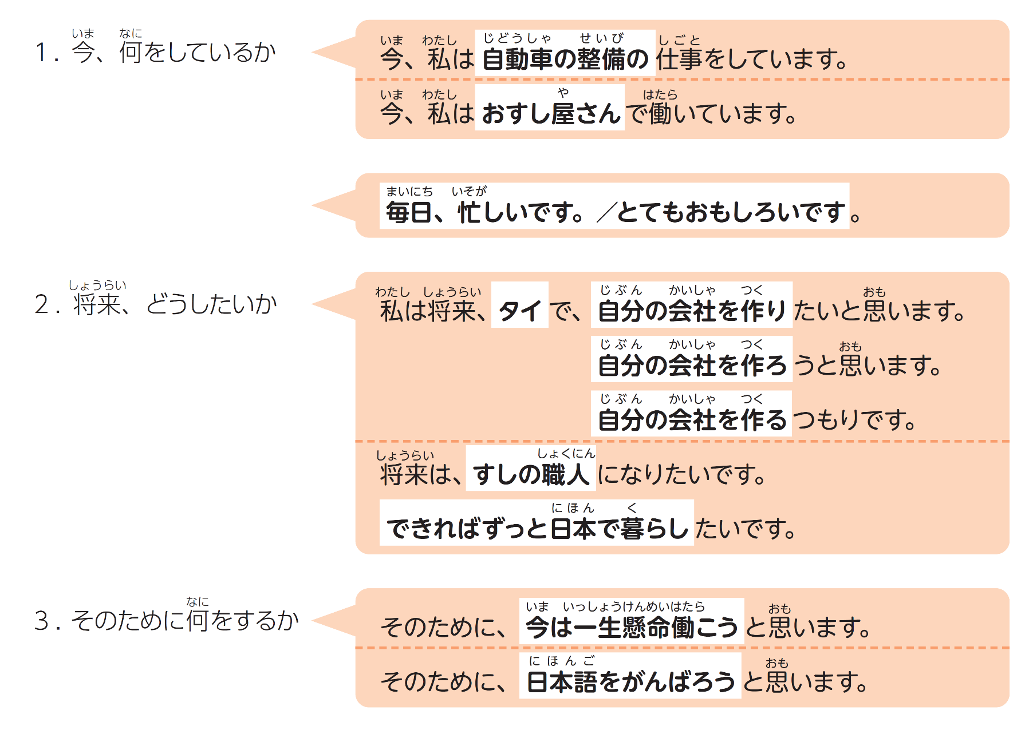

Slide 22


Slide 23


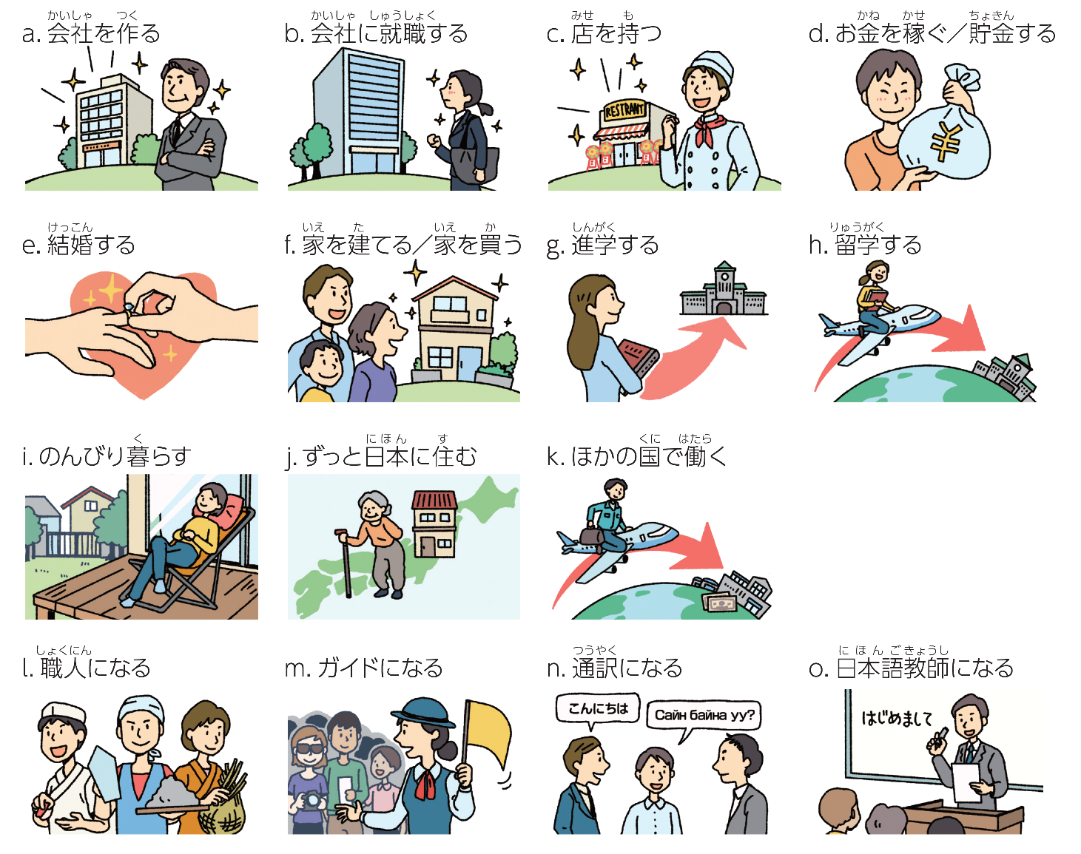

Slide 24








